Slide 1

KatanaService
刀剣市場インテリジェンス基盤 開発進捗report
現状の実装状況と、実際に動作する機能のご紹介
2026年9月

Slide 2



プロジェクトの目的
参加店舗のデータをもとに、客観的な市場情報を提供するB2Bプラットフォーム
① 店舗がデータを提供
② KatanaServiceが正規化・蓄積
③ 店舗が市場情報を活用
参加刀剣店が、自店の在庫データをExcel/CSVで登録。
データを統一フォーマットに正規化し、履歴として蓄積。
相場・数量推移などの匿名化された市場情報を確認し、仕入・価格判断に活用。
対象外：スクレイピング、コンシューマー向けECマーケットプレイス機能は本プロジェクトの対象外です。
KatanaService
2

Slide 3
開発の進め方
いきなり画面を作るのではなく、データの土台から順番に固めています
1
2
3
4
現状の棚卸し
業務仕様のすり合わせ
段階的な実装
実データでの動作確認
→
→
→
既存の実装・データ構造を確認し、レガシー箇所を整理
頂いた業務資料をもとに、用語の定義（格付け／ランク／位列 等）を一つずつ確認
リスクの説明→承認→実装→検証、を1機能ずつ繰り返す
ブラウザ上で実際の画面を操作し、DBへの反映まで確認
KatanaService
3

Slide 4


データモデルの整備状況
商品・履歴・取込の基本構造と、8種類のマスタデータが整いました
基本データ（店舗・商品・履歴）
マスタデータ（8種類）
店舗（Shop）／ユーザー
商品（Product）— 店舗ごとに一意な商品コード
価格履歴 — 価格変更を1件ずつ保存
変更履歴 — 誰が何を変更したかを記録
取込ジョブ／取込明細 — Excel/CSV取込の実行単位
刀工（Maker）
作者・刀匠
格付け（Grade）
鑑定書のグレード
ランク（Rank）
保存状態A〜L
製作年代（Period）
時代区分
製作場所（Province）
旧国名
種類（Category）
刀・脇差・短刀 等
区分（SwordEra）
古刀・新刀・新々刀
鑑定者（Appraiser）
鑑定機関・鑑定人
KatanaService
4

Slide 5
業務資料に基づく精緻な定義整理
ご提供いただいた業務資料をもとに、混同されがちな用語を1つずつ切り分けました（例：「ランク」）
格付け
ランク（保存状態）
位列
Grade
Rank
（将来対応）
鑑定機関による公式な鑑定書のグレード
（例：特別保存刀剣）
刀剣そのものの状態評価
A〜L の12段階
（今回の相場算出に使用する軸）
刀工の技量に対する評価
（最上作 等）
商品ではなく刀工に紐づく情報のため、
今回はスコープ外として整理
KatanaService
5

Slide 6




Excel/CSV取込機能が稼働開始
在庫データを取り込み、市場データとして蓄積するための最初の主要機能です
→
→
① アップロード
② 検証・プレビュー
③ 確定
Excel / CSVファイルを選択
全行を検証し、結果を先に確認
問題ない内容だけを登録
KatanaService
6

Slide 7
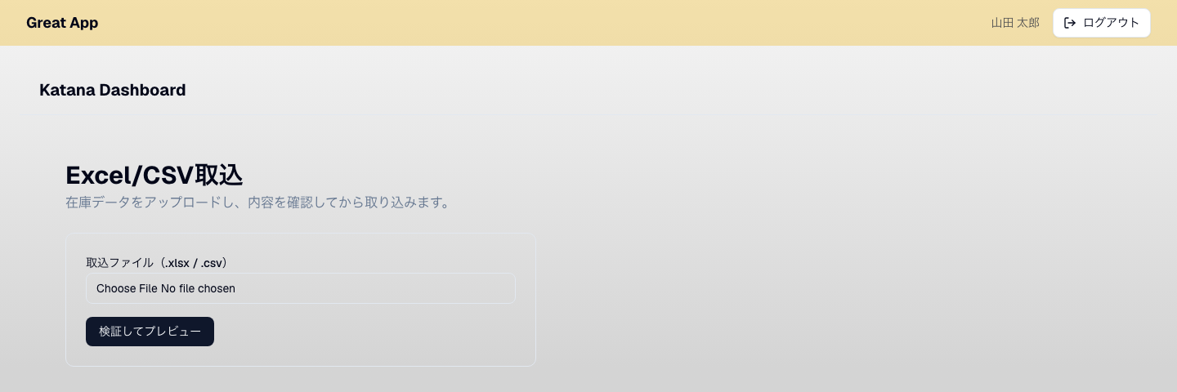
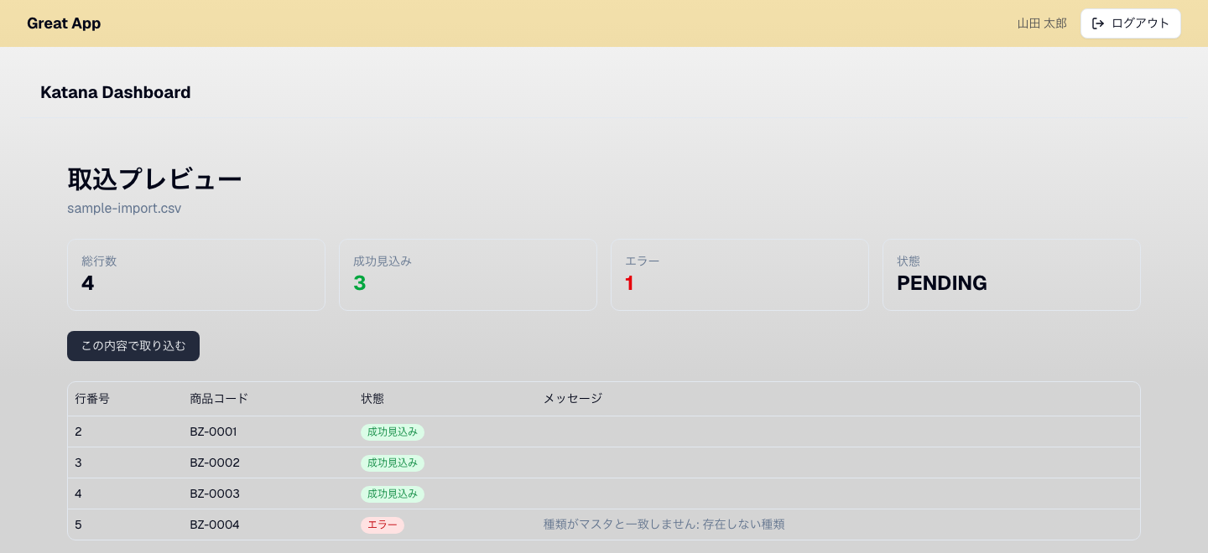
実際の画面：アップロード → 検証プレビュー
確定する前に、成功件数・エラー件数・エラー内容を必ず確認できます
→
Step 1：ファイルを選択
Step 2：検証結果のプレビュー（成功見込み／エラーを行ごとに表示）
ポイント：商品コードの重複や、マスタに存在しない値（種類・格付け等）は、この時点で行ごとにエラーとして検出されます。エラー行はこの後の確定処理でも登録されません。
KatanaService
7

Slide 8
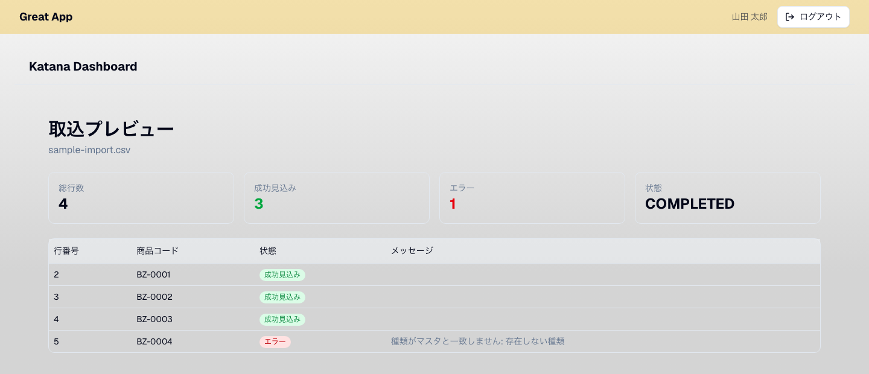
実際の画面：取込の確定
確定と同時に処理される内容
商品データの登録・更新
同一商品コードは既存データを更新（新規は登録）
価格履歴の記録
価格が変わった場合のみ、変更前後を保存
変更履歴の記録
誰が・いつ・何を取り込んだかを記録
状態が COMPLETED に変わり、確定完了の通知が表示されます
整合性の確保
登録処理全体を1つの単位として実行し、途中失敗時は反映しない
KatanaService
8

Slide 9



品質・安全性への配慮
「動けばよい」ではなく、データの安全性・正確性を優先して実装しています
不正な行は個別にブロック
登録前に必ずプレビュー
1つの商品データに問題があっても、そのExcel全体を止めず、他の正しい行は正常に処理されます。
実際にデータベースへ反映される前に、全件の検証結果を確認できます。
履歴を必ず記録
外部ライブラリの脆弱性を排除
価格変更・登録・更新のすべてに履歴が残るため、後から経緯を追跡できます。
採用予定だったライブラリに未修正の脆弱性が見つかったため、安全な配布元へ切り替えて対応しました。
KatanaService
9

Slide 10
今後の展望
データの土台と取込機能が整ったので、次は活用・分析機能に着手します
1
商品管理画面 自店の商品一覧・検索・詳細・在庫状態（販売中／売約済）の管理
2
取込履歴の一覧化 過去の取込結果を一覧で確認できる画面
3
市場分析機能 相場（平均・中央値・分布）、在庫数推移、SOLD履歴の可視化
4
権限管理の強化 管理者／店舗ユーザーの権限に応じた操作制限
KatanaService
10

Slide 11
ご清聴ありがとうございました
ご不明点・追加のご要望など、お気軽にお申し付けください。

